Slide 1
제품 소개
Tashkeel Check
아랍어 서류의 이름마다,
확인할 곳과 그 근거를 보여 드립니다
이름 = 사람·회사·기관 이름
걸프(사우디·UAE)에 진출한 기업의 아랍어 서류 내부 검토용 · 2026년 10월
Notes:
Tashkeel Check를 소개합니다. 아랍어 서류에 나오는 사람·회사·기관 이름마다, 담당자가 확인해야 할 곳과 그 근거를 보여 주는 검수 도구입니다. 번역기가 아니라 번역문 옆에서 이름만 따로 확인하는 도구라는 점을 먼저 말씀드립니다.

Slide 2
지금 이렇게 읽고 계십니다
01 문제
아랍어 서류가 오면 번역기에 넣고, 영어 번역문을 보고 판단합니다
01
02
03
04
상업등기
정부 통지
거래처 계약
임대차 계약
Commercial registration
Government notice
Supplier · client contract
Lease agreement
나오는 이름
나오는 이름
나오는 이름
나오는 이름
회사 상호, 파트너·관리자 이름
보낸 기관, 받는 사람 이름
상대 회사, 서명한 사람 이름
임대인·임차인, 관리 업체 이름
지금의 흐름
아랍어 서류
→
번역기·AI 채팅
→
영어 번역문
→
내부 판단
번역문은 읽힙니다.
그런데 그 안의 이름이 맞게 옮겨졌는지는 확인할 방법이 없습니다.
사내에 아랍어를 읽는 사람이 없으면, 번역기가 고른 표기를 원문과 대조할 사람도 없습니다.
Notes:
걸프에 진출한 회사가 받는 아랍어 서류는 대개 이 네 가지입니다. 상업등기, 정부 통지, 거래처 계약, 임대차 계약. 지금은 번역기나 AI 채팅에 넣고 영어 번역문을 읽고 판단하십니다. 번역문 자체는 충분히 읽힙니다. 문제는 그 안의 이름이 맞게 옮겨졌는지 확인할 방법이 없다는 점입니다.

Slide 3
문제는 이름입니다
01 문제
아랍어는 짧은 모음을 적지 않아, 같은 철자의 이름이 여러 가지로 읽힙니다
같은 철자, 다른 이름
한 글자 차이로 계좌·등록이 막힙니다
مسلم
은행과 관청은 서류의 이름이 신분증·등기의 영문 표기와 글자 그대로 같기를 요구합니다. 사우디 중앙은행은 이카마(거주증)의 아랍어·영문 이름이 맞지 않으면 거래를 허용하지 않고, ADGM은 위임장의 이름을 Emirates ID나 여권에 적힌 대로 쓰게 합니다.
출처: 사우디 중앙은행(SAMA) 회람, ADGM 공증 안내
Muslim
Musallam
손해는 늦게 발견하는 데서 생깁니다
사우디의 영문 이름 수정은 무료이고 몇 분이면 끝납니다. 그러나 서류가 오간 뒤에야 어긋남을 알면 계좌 개설 거부나 등록 지연으로 이어집니다. 손실 금액과 빈도를 보여 주는 공개 자료는 아직 없습니다.
번역기는 이런 자리에서 하나를 골라 넘길 수 있고, 골랐다는 표시를 하지 않습니다. 아랍어를 모르는 사람은 고른 자리가 있었다는 것조차 알 수 없습니다.
출처: 사우디 Muqeem·Absher 영문 이름 수정 안내
Notes:
아랍어는 짧은 모음을 적지 않습니다. 그래서 이 한 단어가 Muslim으로도, Musallam으로도 읽힙니다. 번역기는 이런 자리에서 하나를 골라 넘기고, 골랐다는 표시를 하지 않습니다. 은행과 관청은 이름이 신분증 표기와 글자 그대로 같기를 요구하기 때문에, 한 글자 차이로 계좌나 등록이 막힐 수 있습니다. 고치는 일 자체는 쉽습니다. 손해는 늦게 발견하는 데서 생깁니다.

Slide 4
번역기에 지시만 주면 되지 않나
01 문제
지시를 주면 한 장 안에서는 잘 읽습니다. 차이는 그 바깥에서 납니다
지시를 줘도 AI 하나에는 없는 것
지시 없이 번역했을 때
이름 부분 1,457개 중
01
02
626개
인용 확인
기억
AI가 근거로 든 영문 표기가 원문에 실제로 있는지, 철자가 글자 그대로 같은지 코드가 다시 확인합니다.
담당자가 확정한 표기를 회사 사전에 남겨, 다음 서류의 같은 이름은 처음부터 확정합니다.
표시 없이 하나로 정해졌습니다
지시 없음
55.5%
03
04
원칙을 적은 지시문
99.93%
두 번째 확인
기록
번역을 보지 않는 두 번째 AI가 따로 읽고, 둘이 같은 철자를 낼 때만 확정합니다.
올린 서류를 회사 보관함에 남겨, 이번 서류에 근거가 없으면 지난 서류의 표기를 출처와 함께 꺼냅니다.
이름 부분마다 기대한 처리(확정·보류)와 철자가 맞은 비율. 합성 시험지 70건, 같은 AI 모델 (EXP-003, 2026-10-21)
Notes:
그러면 번역기에 이름을 조심하라고 지시만 주면 되지 않느냐는 질문이 나옵니다. 지시 없이 번역하면 합성 시험지의 이름 부분 1,457개 중 626개를 표시 없이 하나로 정했습니다. 원칙을 분명히 적은 지시문을 주면 99.93%까지 올라갑니다. 즉 한 장 안에서 읽는 일은 지시로 거의 해결됩니다. 이 서비스의 차이는 그 바깥, 인용 확인, 기억, 두 번째 확인, 기록에 있습니다.

Slide 5
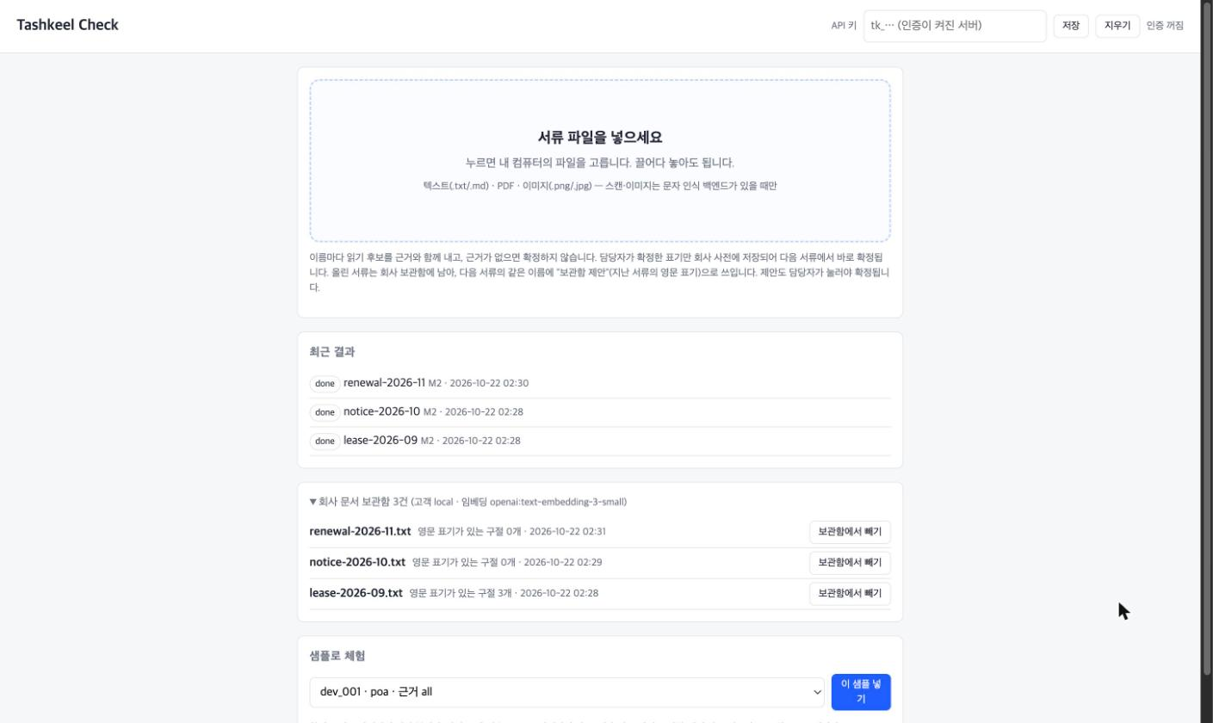
쓰는 방법 1: 올리기
02 쓰는 방법
서류 파일 하나를 넣으면 이름 검수가 시작됩니다
받는 파일
텍스트
.txt · .md
그대로 읽습니다
PDF
.pdf
텍스트 층이 있으면 바로 꺼냅니다
스캔본·이미지
.png · .jpg
문자 인식(OCR)을 켰을 때만 읽습니다
붙여넣기
API
본문 텍스트를 바로 보내도 됩니다
검수가 끝난 서류는 회사 보관함에 남아 다음 서류의 근거가 됩니다. 목록에서 언제든 뺄 수 있습니다. 무료 OCR은 파일을 외부 서버로 보냅니다.
Notes:
쓰는 방법은 네 단계입니다. 첫째, 서류 파일을 넣습니다. 텍스트 파일과 텍스트가 들어 있는 PDF는 바로 읽고, 스캔본과 이미지는 문자 인식을 켰을 때만 읽습니다. 검수가 끝난 서류는 회사 보관함에 남아서 다음 서류의 근거가 됩니다.

Slide 6
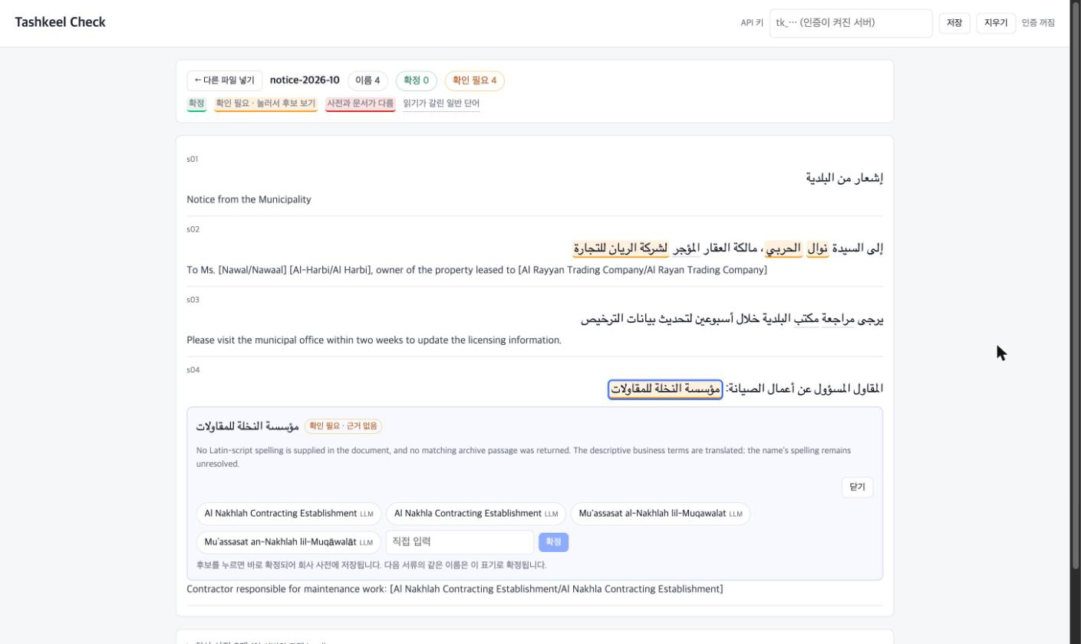
쓰는 방법 2: 세 가지 색
02 쓰는 방법
원문의 이름이 세 가지 색으로 표시되고, 누르면 그 자리에 후보가 열립니다
확정
같은 문서 안의 영문 표기나 회사 사전이 근거입니다.
확인 필요
근거가 없어 보류했습니다. 지난 서류에 영문 표기가 있으면 첫 후보로 나옵니다.
사전과 문서가 다름
회사 사전과 이 문서의 표기가 다릅니다. 어느 쪽도 확정하지 않습니다.
이름을 누르면 열리는 후보 (위에서부터)
1 사전 표기
2 보관함 제안
3 문서 근거
4 AI 후보
5 직접 입력
Notes:
둘째, 결과 화면입니다. 원문의 이름이 세 가지 색으로 표시됩니다. 초록은 확정으로, 같은 문서 안의 영문 표기나 회사 사전이 근거입니다. 주황은 확인 필요로, 근거가 없어 보류한 이름입니다. 빨강은 회사 사전과 이 문서의 표기가 다른 경우입니다. 이름을 누르면 그 자리에서 후보가 열립니다. 화면의 예는 근거가 없는 업체 이름이라 AI 후보만 나왔습니다.

Slide 7
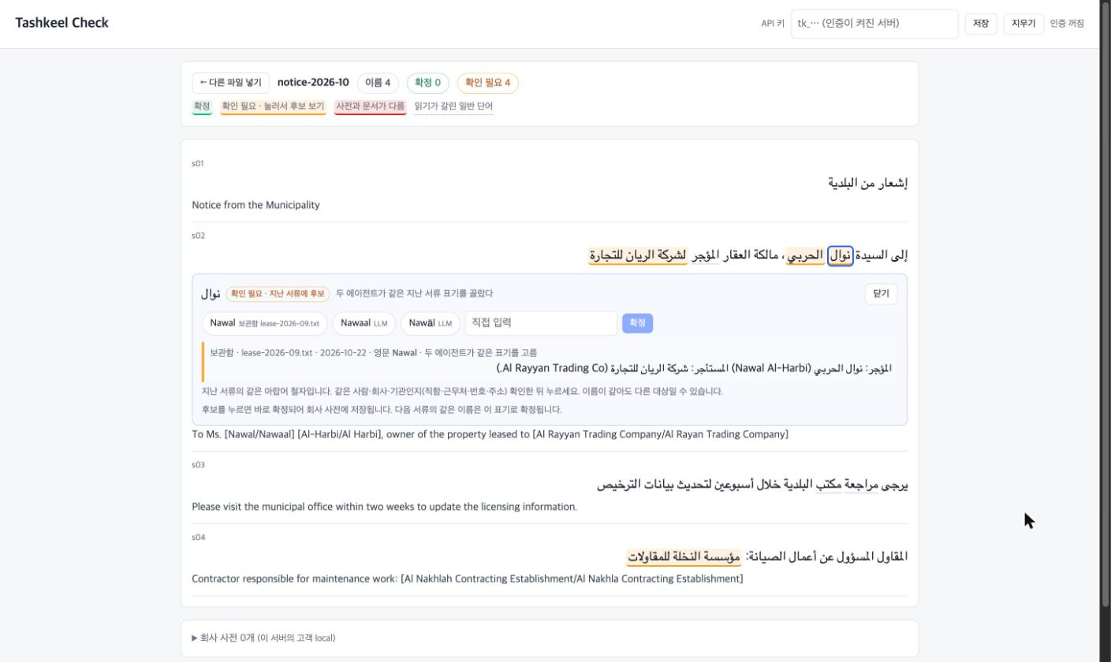
쓰는 방법 3: 지난 서류가 근거가 됨
02 쓰는 방법
이번 서류에 영문 표기가 없어도, 지난 서류에 있으면 출처와 함께 제안합니다
10월 시청 통지에는 이름이 아랍어로만 있습니다. 9월 임대차 계약서에는 영문 Nawal Al-Harbi가 함께 있었습니다.
제안에 함께 나오는 것
지난 서류
lease-2026-09.txt (9월 임대차)
올린 날짜
2026-10-22
그 구절
임대인 줄 원문 그대로
두 AI 일치 여부
같은 표기를 고름 / 한쪽만 고름
제안은 확정이 아닙니다. 이름이 같아도 다른 사람·회사일 수 있어, 담당자가 구절을 보고 눌러야 사전에 들어갑니다.
Notes:
셋째, 지난 서류가 근거가 됩니다. 10월 시청 통지에는 이름이 아랍어로만 있지만, 9월 임대차 계약서에는 Nawal Al-Harbi라는 영문 표기가 함께 있었습니다. 그러면 그 표기를 보관함 제안으로 보여 줍니다. 어느 서류의 어떤 구절인지, 언제 올렸는지, 두 AI가 같은 표기를 골랐는지도 함께 나옵니다. 다만 이름이 같아도 다른 사람일 수 있으니 확정은 담당자가 구절을 보고 합니다.

Slide 8
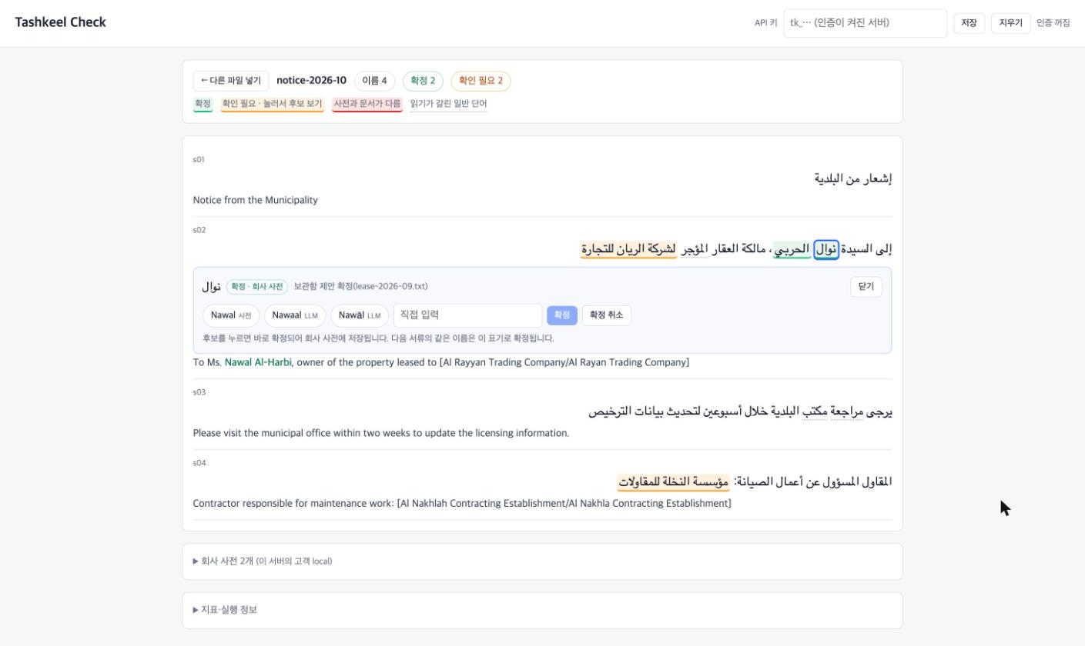
쓰는 방법 4: 한 번 누르면 끝
02 쓰는 방법
누른 표기는 회사 사전에 저장되고, 다음 서류의 같은 이름은 처음부터 확정됩니다
번역문
To Ms. [Nawal/Nawaal] [Al-Harbi/Al Harbi]
↓
To Ms. Nawal Al-Harbi
1
후보를 누르면 바로 회사 사전에 저장됩니다. 확정 취소도 됩니다.
2
번역문의 [Nawal/Nawaal]이 누른 표기 Nawal 하나로 바뀝니다.
3
다음 서류의 같은 이름은 처음부터 초록(근거: 회사 사전)으로 나옵니다.
0 → 2
4 → 2
확정 · 이 통지의 이름 4개
확인 필요 · 이 통지의 이름 4개
Notes:
넷째, 후보를 한 번 누르면 끝납니다. 누른 표기는 바로 회사 사전에 저장되고, 번역문의 갈린 표기가 그 표기 하나로 바뀝니다. 이 통지에서는 이름 네 개 중 두 개가 확정으로 바뀌었습니다. 다음에 같은 이름이 나오는 서류를 넣으면 처음부터 초록, 근거는 회사 사전으로 나옵니다.

Slide 9
하지 않는 일
03 약속과 한계
확정은 근거가 있을 때만 합니다. 나머지는 담당자에게 넘깁니다
01
02
03
04
근거 없이 확정하지 않습니다
사전에 저절로 넣지 않습니다
지난 서류 제안으로 확정하지 않습니다
엇갈리면 고르지 않습니다
근거는 이번 문서 안의 영문 표기와 담당자가 확정한 회사 사전, 둘뿐입니다. 없으면 보류합니다.
회사 사전은 담당자가 후보를 누를 때만 쌓입니다. 검수 결과를 자동으로 등록하지 않습니다.
이름이 같아도 다른 사람·회사일 수 있어, 보관함 제안은 담당자가 구절을 보고 눌러야 확정됩니다.
문서 근거와 회사 사전의 표기가 다르면 한쪽을 고르지 않고 충돌(빨강)로 보여 드립니다.
AI가 낸 표기는 언제나 '후보'입니다.
확정은 코드 규칙(문서 안 근거 확인)과 담당자의 클릭으로만 일어납니다.
Notes:
이 서비스가 하지 않는 일을 분명히 말씀드립니다. 근거 없이 확정하지 않습니다. 회사 사전에 저절로 넣지 않습니다. 지난 서류 제안만으로 확정하지 않습니다. 문서와 사전이 엇갈리면 한쪽을 고르지 않습니다. AI가 낸 표기는 언제나 후보이고, 확정은 코드 규칙과 담당자의 클릭으로만 일어납니다.

Slide 10
수치
03 약속과 한계
합성 시험지 70건에서, AI 하나에 원칙을 적은 지시문을 준 설정(C1)을 쟀습니다
70건
1,457개
99.93%
0건
합성 서류
채점한 이름 부분
엄격 정확도
말없이 틀린 이름
위임장·고용 확인서·상업등기·의사록
동명이인·함정 근거·긴 문서 포함
틀린 1개는 확정할 수 있던 것을 보류
안전 정확도 100%
감안할 점
합성 서류입니다
지금 기본 설정은 재지 않았습니다
한 번 돌린 값입니다
업무 규칙으로 만든 서류이고 실제 고객 서류가 아닙니다. 실제 서류의 오류율로 옮기지 않습니다.
수치는 C1의 값입니다. 지금 기본인 두 AI + 회사 기록(M2)의 정확도·비용·시간은 아직 재지 않았습니다.
반복 1회 결과이고, 자동 채점을 사람이 다시 보는 확인이 남았습니다. 같은 입력도 실행마다 조금 다를 수 있습니다.
엄격 = 이름 부분마다 기대한 처리(확정·보류)와 철자가 정확히 맞음. 안전 = 근거 없이 확정하거나 표시 없이 하나로 정한 경우가 없음. EXP-003, 2026-10-21, 모델 openai:gpt-6.1-sol.
Notes:
수치입니다. 합성 서류 70건, 이름 부분 1,457개에서 엄격 정확도 99.93%, 말없이 틀린 이름은 0건이었습니다. 틀린 하나는 확정할 수 있던 이름을 보류한 경우입니다. 감안하실 점이 세 가지 있습니다. 실제 고객 서류가 아니라 합성 서류입니다. 지금 기본 설정인 두 AI 구성은 아직 재지 않았고, 이 수치는 AI 하나 설정의 값입니다. 그리고 한 번 돌린 결과이며 사람의 재확인이 남아 있습니다.

Slide 11
이 서비스가 아닌 것
03 약속과 한계
확인할 곳을 알려 드리는 도구입니다. 번역이나 서류 전체 검토를 대신하지 않습니다
01
02
03
번역기가 아닙니다
공인 번역을 대신하지 않습니다
이름 밖은 보지 않습니다
번역 문장을 다듬거나 품질을 평가하지 않습니다. 약속하는 것은 확인할 이름을 빠뜨리지 않고 근거와 함께 알려 드리는 것입니다.
법원·관청에 내는 서류는 면허 번역사의 번역이 필요합니다. 이 도구는 회사 내부 검토용입니다.
날짜·숫자·금액은 보류하거나 검수하지 않습니다. 스캔본 문자 인식의 정확도도 재지 않았습니다.
맞는 곳
맞지 않는 곳
사내에 아랍어를 읽는 사람이 없고, 상업등기·정부 통지·계약서를 내부 검토용으로 읽는 걸프(사우디·UAE) 진출 기업
아랍어를 읽는 직원이 있는 조직(이미 직접 확인할 수 있음), 번역사무소, 관청에 제출할 공인 번역이 필요한 경우
Notes:
반대로 이 서비스가 아닌 것도 있습니다. 번역기가 아니고, 공인 번역을 대신하지 않으며, 날짜나 금액 같은 이름 밖의 내용은 보지 않습니다. 사내에 아랍어를 읽는 사람이 없고, 서류를 내부 검토용으로 읽는 걸프 진출 기업에 맞는 도구입니다.

Slide 12
시간·비용·가격·데이터
04 도입
도입 전에 확인하실 다섯 가지와, 아직 재지 않은 것
항목 | 내용 | 근거·상태
시간 | 문서 하나에 약 60~100초입니다(합성 시험지 평균 62초). 지금 기본 설정(M2)은 AI 둘이 동시에 돌아 시간이 달라질 수 있습니다. | C1 [확인] · M2 [미측정]
AI 사용료 | 문서 하나에 약 $0.05입니다(C1). 기본 설정(M2)은 AI가 둘이라 약 2배로 봅니다. | 토큰 수 × 단가로 계산 [추정] · M2 [미측정]
가격 | 아직 정하지 않았습니다. 시험 도입 기간의 문서량을 보고 제안드립니다. 비교 기준: 사람 번역 장당 사우디 약 2.4만 원, UAE 약 6만 원. | 사우디: 업체 5곳 중앙값 [확인] · UAE: 공개 가격 3건 [가정]
데이터 저장 | 서류·회사 사전·보관함·사용량은 귀사 서버의 Postgres에 남습니다. API 키(고객)별로 나뉘고, 보관함의 서류는 화면에서 뺄 수 있습니다. | 고객 분리·삭제 [확인, 테스트]
밖으로 나가는 것 | AI 호출과 보관함 구절 정렬(임베딩)은 OpenAI로 갑니다. 스캔본 문자 인식을 무료 API로 켜면 파일이 그 서버로 갑니다. | 문자 인식은 기본 꺼짐, 다른 백엔드로 교체 가능
[확인] 직접 실행·측정한 값 · [추정] 계산한 값 · [가정] 근거가 약한 값 · [미측정] 아직 재지 않음. 단가는 입력 $2·출력 $10 / 100만 토큰. 번역료는 2026년 10월 조사 기준.
Notes:
도입 전에 확인하실 다섯 가지입니다. 시간은 문서 하나에 1분 남짓, AI 사용료는 문서 하나에 약 5센트입니다. 다만 둘 다 AI 하나 설정에서 잰 값이고, 지금 기본인 두 AI 설정은 재지 않았습니다. 가격은 아직 정하지 않았고, 시험 도입 기간의 문서량을 보고 제안드리겠습니다. 데이터는 귀사 서버에 남고, 밖으로 나가는 것은 AI 호출과 임베딩, 그리고 켜셨을 때의 문자 인식뿐입니다.

Slide 13
마무리
측정한 설정으로 언제든 바꿀 수 있습니다
지금 기본은 두 AI + 회사 기록(M2)입니다. 마음에 걸리시면 수치를 잰 설정(C1)으로 설정값 하나만 바꿔 쓰실 수 있습니다.
다음 단계 제안: 4주 시험 도입
1주차
2~3주차
4주차
설치
사용
함께 검토
귀사 서버에 Docker Compose로 설치하고 API 키를 발급합니다. 지난 서류 몇 건을 올려 보관함을 채웁니다.
서류 종류 2~3가지, 담당자 1~2명으로 실제 서류를 넣고 확정합니다. 확정한 표기가 회사 사전에 쌓입니다.
보류 비율, 문서당 시간·비용, 잘못된 보관함 제안 수를 함께 보고 기본 설정과 가격을 정합니다.
범위와 일정은 제안입니다. 귀사의 서류량과 담당 인원에 맞춰 조정합니다.
Notes:
정리하겠습니다. 지금 기본 설정은 두 AI와 회사 기록을 쓰는 구성이고, 아직 수치를 재지 않았습니다. 마음에 걸리시면 수치를 잰 설정으로 설정값 하나만 바꿔 쓰실 수 있습니다. 다음 단계로 4주 시험 도입을 제안드립니다. 1주차에 설치하고 지난 서류를 넣고, 2~3주차에 실제 서류로 써 보시고, 4주차에 함께 결과를 보고 기본 설정과 가격을 정하겠습니다.

